Slide 1


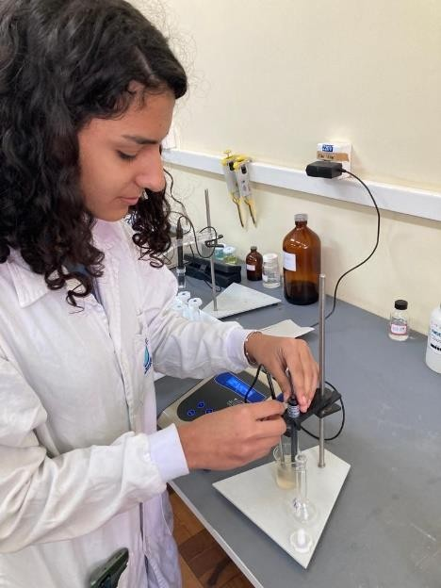

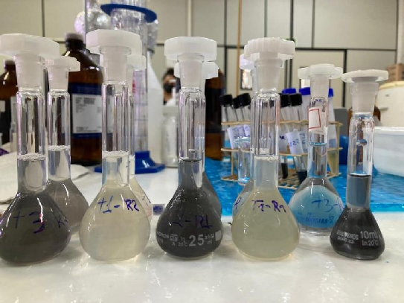
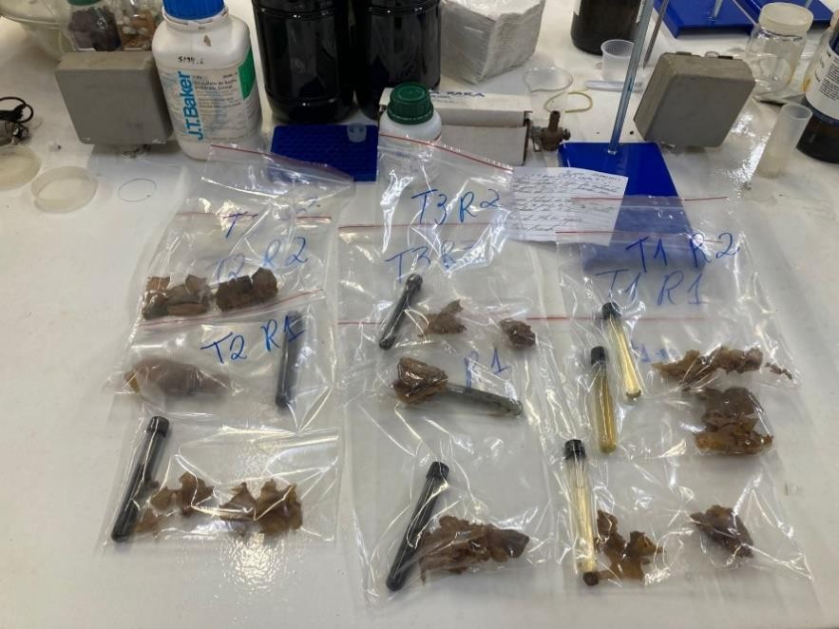
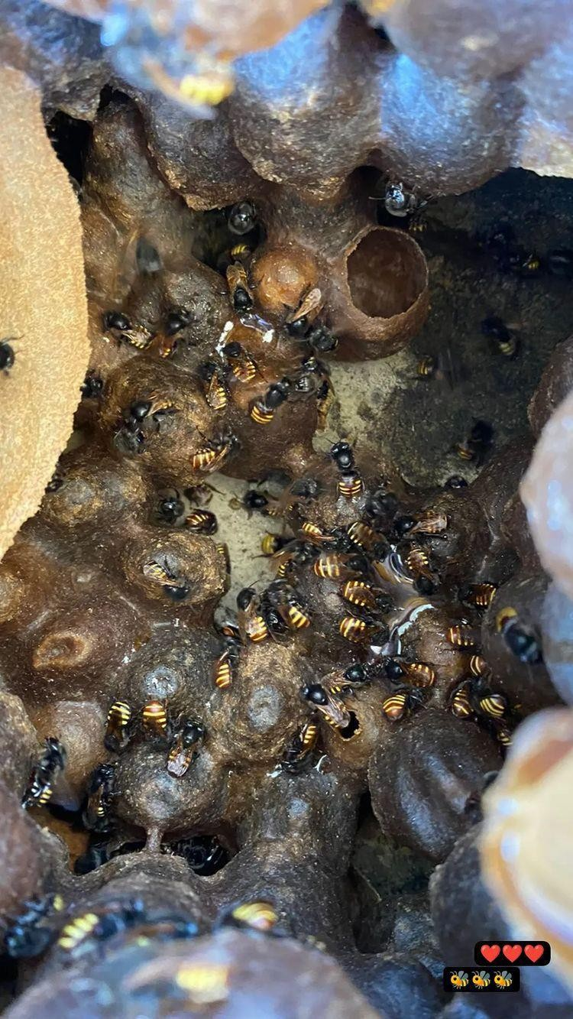
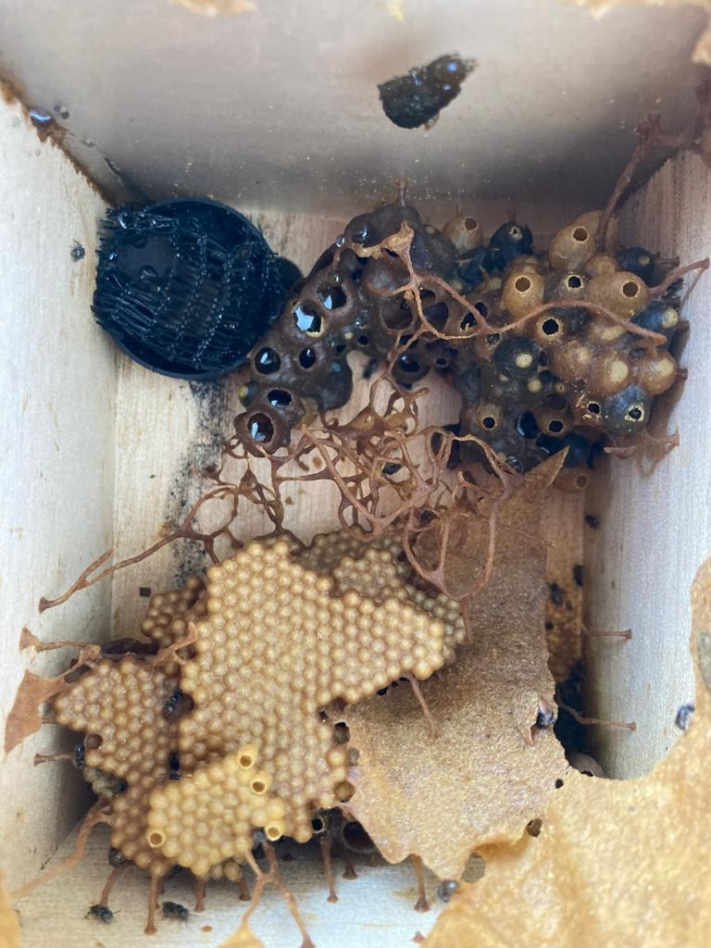
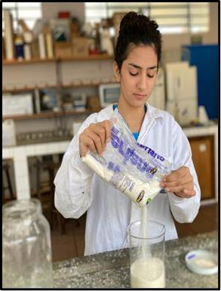


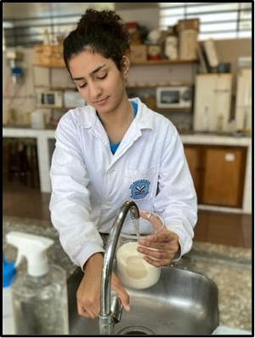
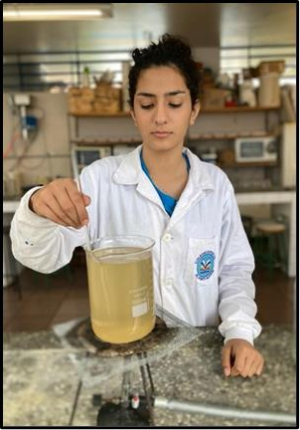


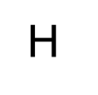
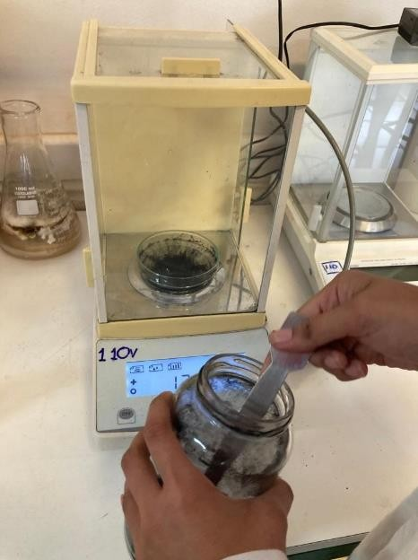
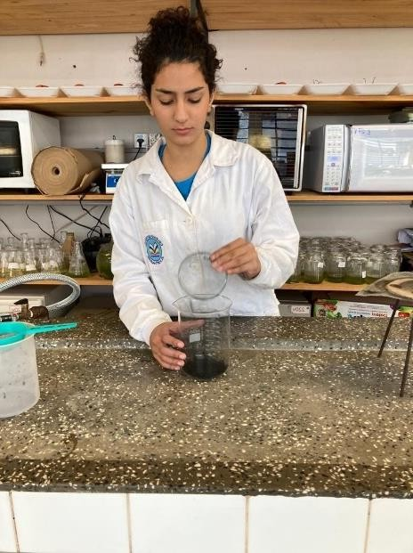
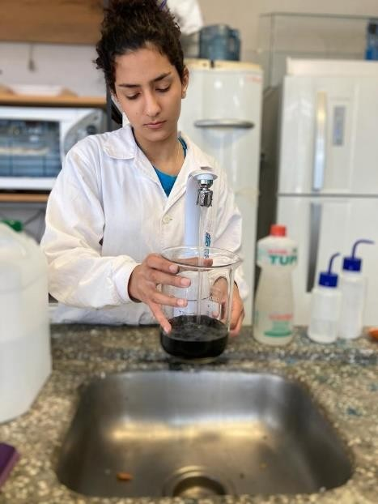
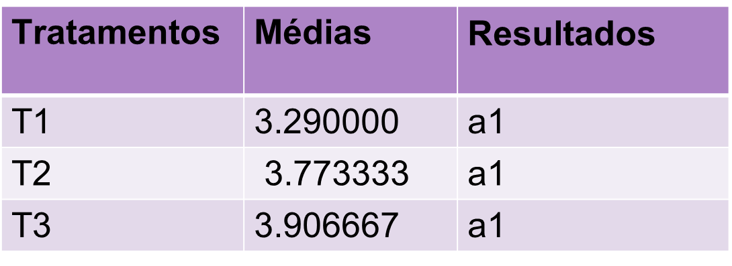
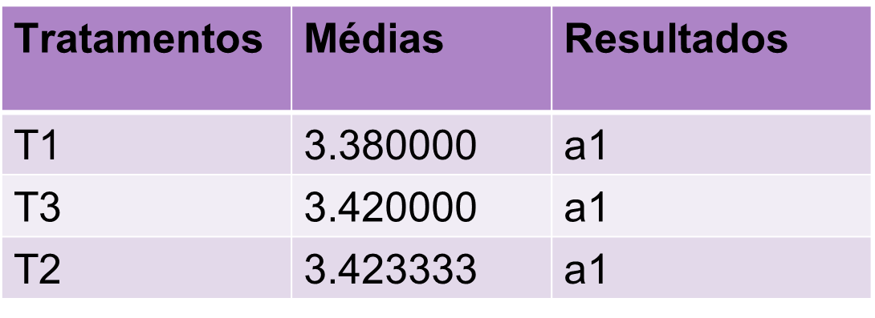

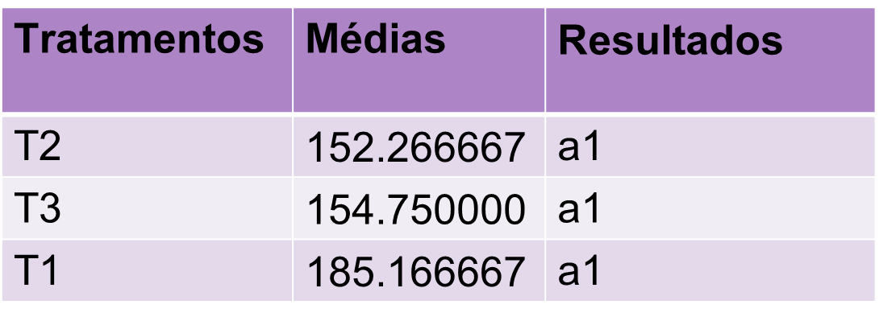
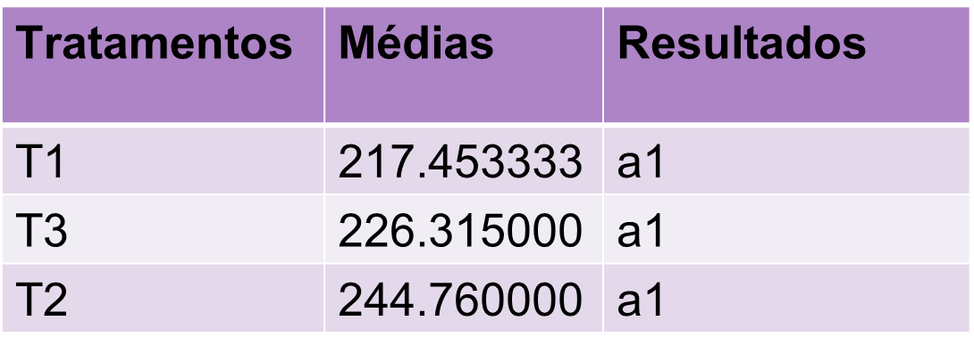

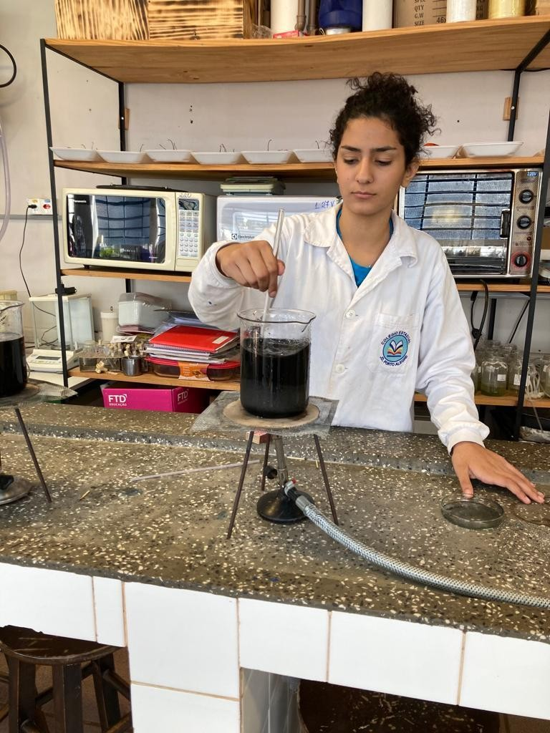
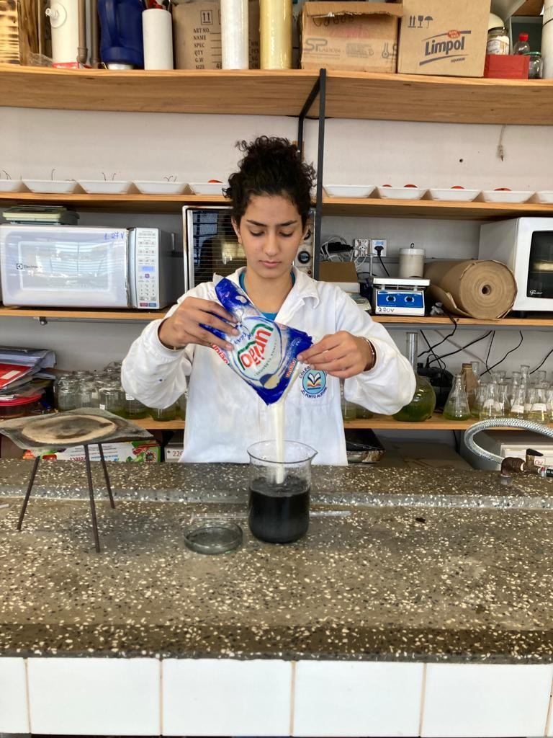
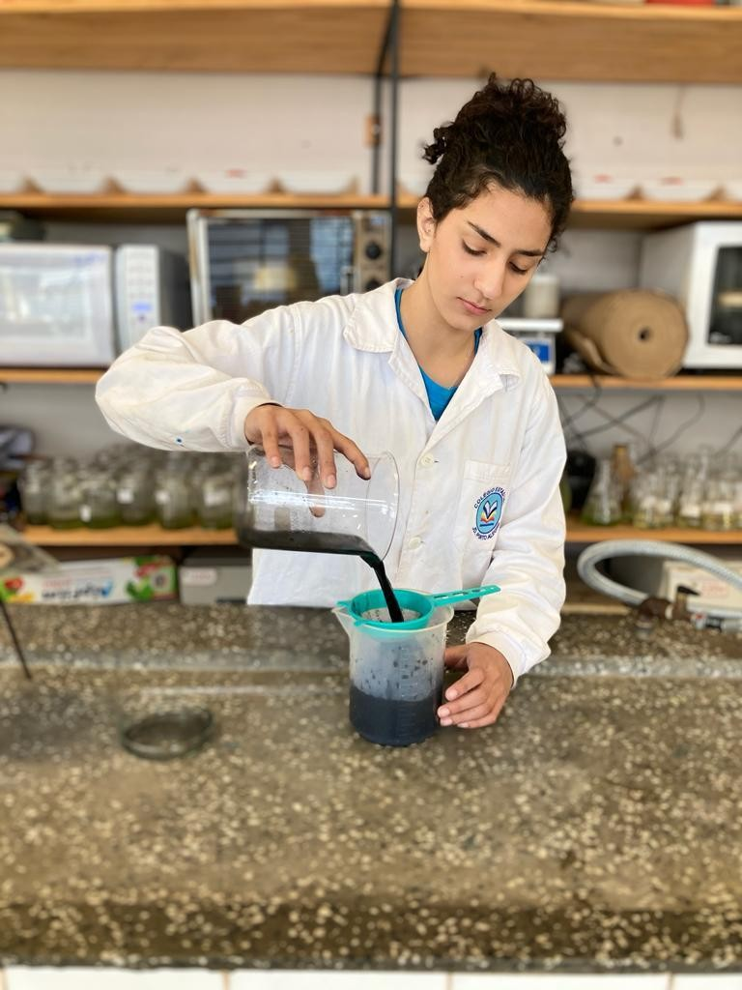
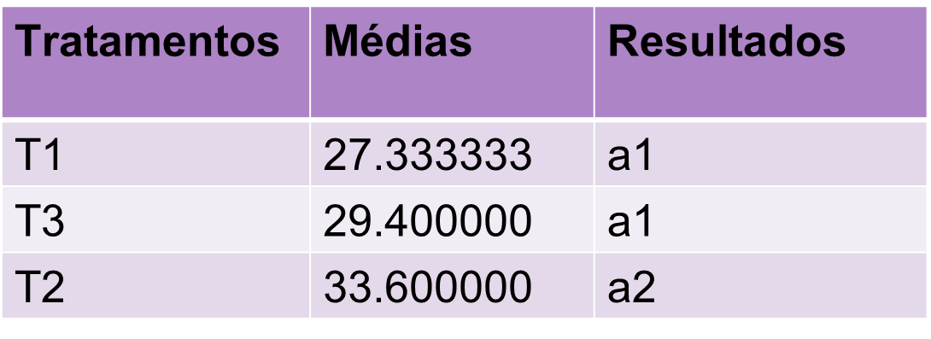
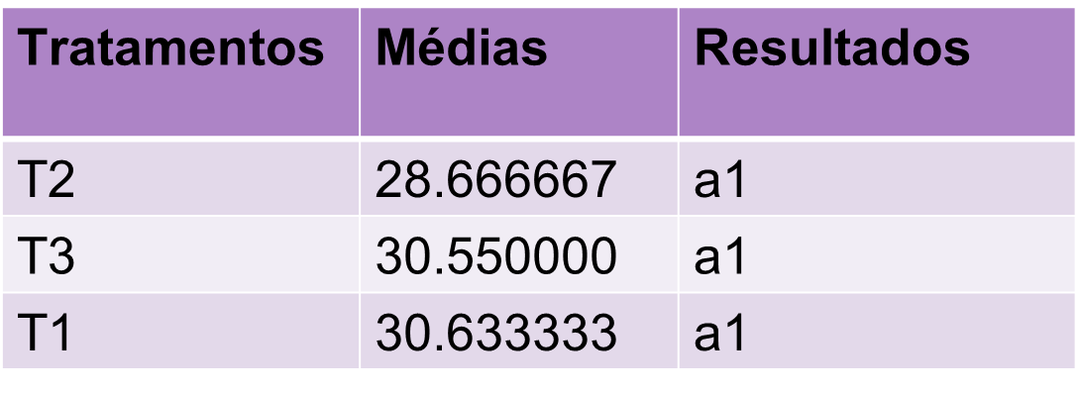

AVALIAÇÃO DE DIFERENTES CONCENTRAÇÕES DE CARVÃO ATIVADO NA NEUTRALIZAÇÃO DE QUIMICOS EM COLMEIAS DE
Melipona quadrifasciata quadrifasciata (MQQ) e Mourella caerulea - FASE II
¹Isabelle Wunsch dos Reis, ²Dionéia Schauren
¹Discente do Ensino Médio do Colégio Estadual Jardim Porto Alegre – Clube de Ciências. ²Docente do Clube de Ciências do Colégio Estadual Jardim Porto Alegre. wunsch@colegiojpa.com.br; dioneiasch@colegiojpa.com.br
Palavras-chave: Mel; Mandaçaia; Mirim-negricps.
Objetivo
Mensurar a eficácia da alimentação com carvão ativado aliado à alimentação artificial e se a mesma pode neutralizar a ação maléfica de químicos em colmeias de Meliponas quadrifasciata quadrifasciata e Mourella caerulea.
Metodologia
N
M
A
B
Figura A: Colmeia da mandaçaia;
Figura B: Colmeia da negricps.
Fonte A e B: Isabelle Wunsch dos Reis.
N
Figura L: Amostras do mel e da cera da mandaçaia.; Figura M: Solução pronta.; Figura N: Medindo a condutividade.
Fonte: Isabelle Wunsch dos Reis/ Dionéia Schauren/ Dionéia Schauren.
Resultados e Discussões
Para o teste do pH da Melipona quadrifasciata quadrifasciata obteve-se resultados satifastórios pois não houve uma diferença relevante entre o controle e os tratamentos que se utiliza o carvão ativado na alimentação, assim como podemos ver nas duas tabelas estatisticas (Tabela 2 e tabela 3). ALVES et al, (2005) obteve um resultado próximo do presente estudo, o pH que ele obteve dos meis da mandaçaia foi de 3,16 e 3,54. Para o teste do pH da Mourella caerulea obteve-se resultados satifastórios pois o pH do controle e dos tratamentos que se utiliza carvão ativado foi o mesmo sendo este pH 4.0.
Para o teste de condutividade da Melipona quadrifasciata quadrifasciata resultados satifastórios foram obtidos, pois não houve uma diferença relevante entre o controle e os tratamentos que utilizaram o carvão ativado na alimentação, assim como podemos ver na tabela 4 e 5.
Apesar de não ser exigida pela legislação brasileira, a condutividade elétrica é considerada um bom padrão para determinação botânica do mel (ALVES, et al. 2005). Para a condutividade, não há valores especificados nas normas vigentes e nem recomendações para mel de espécies de abelhas sem ferrão (ANACLETO, et al. 2009).
Os resultados da primeira análise do mel da Melipona quadrifasciata quadrifasciata da umidade, a média do controle foi de 27,33% a do T2 foi 33,6% e do T3 foi de 29,4%, já da segunda análise a média do T1 foi de 30,63%, do T2 foi de 28,66%% e do T3 foi de 30,63%. Pela Instrução Normativa nº 11 de 20 de outubro de 2000 do Ministério da Agricultura e Abastecimento (Regulamento Técnico de Identidade e Qualidade do Mel (Ministério da Agricultura e do Abastecimento), o teor máximo de umidade permitido para méis de flores ou de melato é de 20%, contudo esse regulamento e para abelhas Meliferas não existe um regulamento especifico para os Meliponineos. ANACLETO (2005) obteve resultados semelhantes ao do presente estudo, variando de 23,0 a 32,50% a umidade, e ALVES et al (2005) a média de suas amostras apresentou foi de 28,7.
Tabela 2: Primeira análise do pH. Tabela 3: Segunda análise do pH.
Tabela 4: Primeira análise de condutividade. Tabela 5: Segunda análise de condutividade.
.
Tabela 6: Primeira análise da umidade. Tabela 7: Segunda análise da umidade.
.
Fonte da tabela 2, 3, 4, 5, 6 e 7: Isabelle Wunsch dos Reis.
Conclusões
Os resultados obtidos da análise do mel que foi o pH, condutividade e as análises da cera foram satisfatórios, contudo serão feitas mais análises, para melhor avaliar os dados obtidos.
Referências
ALVES, R. M.de O.; CARVALHO, C. A. L. de ; SOUZA, B. de A.; SODRÉ, G.da S.; MARCHINI, L. C. Características físico-químicas de amostras de mel de Melipona mandacaia Smith (Hymenoptera: Apidae). Ciência e Tecnologia de Alimentos, Campinas, v. 25, n. 4, p. 644-650, 2005.
ANACLETO, Daniela de Almeida et al. Composição de amostras de mel de abelha Jataí (Tetragonisca angustula latreille, 1811). Food Science and Technology, v. 29, p. 535-541, 2009. ALVES, Rogério Marcos de Oliveira et al. Características físico-químicas de amostras de mel de Melipona mandacaia Smith (Hymenoptera: Apidae). Food Science and Technology, v. 25, p. 644-650, 2005.
Tabela 1: Tratamentos utilizados.
TRATAMENTOS | COMPOSIÇÃO
T1 (controle) | 100mL de água e 100 gramas de açúcar.
T2 | 100mL de água e 100 gramas de açúcar e 2 gramas de carvão ativado a cada 100mL.
T3 | 100mL de água e 100 gramas de açúcar e 3 gramas de carvão ativado a cada 100mL.
Fonte: Isabelle Wunsch dos Reis
Fluxograma 1: Preparo do Tratamento1, Tratamento 2 e Tratamento 3.
C
J
Figura C: Adicionando 100 gramas de açúcar; Figura D: Adicionando 100 mL de água; Figura E: Levando ao fogo por cerca de uma hora. Figura I: Peneirando a mistura; Figura J: Adicionando o açúcar; Figura K: Levando ao fogo por cerca de uma hora. Figura F: Pesando o carvão; Figura G: Adicionando o carvão; Figura H: Adicionando 100 mL de água.
Fonte da figura C, D, E, F, G, H, I, J e K: Gabrieli Monique Campos.
Juntamente com a UNIOESTE (Universidade Estadual do Oeste do Paraná), foi realizada a análise do mel, testando o pH, teor de umidade, e condutividade. Foi realizada também a análise da cera, testando DSC e ponto de fusão.
Clube de Ciências Cientistas do Jardim Colégio Estadual Jardim Porto Alegre

